Slide 2
AULA 28
Unsupervised Learning: Topic Analysis

Slide 3






Instrutor: Raphael Ballet
Background:
Engenheiro de Controle e Automação (IMT)
Mestre em Sistemas Aeroespaciais e Mecatrônica (ITA)
Data Scientist – Elo7
Interesses:
Aprendizado de Máquina
Processamento de Linguagem Natural
Drones
Visão Computacional
Sistemas de recomendação
Robótica

Slide 4
Planejamento:
Introdução
Principal Component Analysis (PCA)
T-SNE
Topic Analysis:
Non-Negative Matriz Factorization (NMF)
Latent Dirichlet Allocation (LDA)
Sistemas de recomendação
Case

Slide 5

1. INTRODUÇÃO

Slide 6
1. INTRODUÇÃO
Documentos
Fonte 1
Clusters
Segmentos
Tópicos
Sumário
etc
Dados
Fonte 2
Observação
Fonte 3

Slide 7
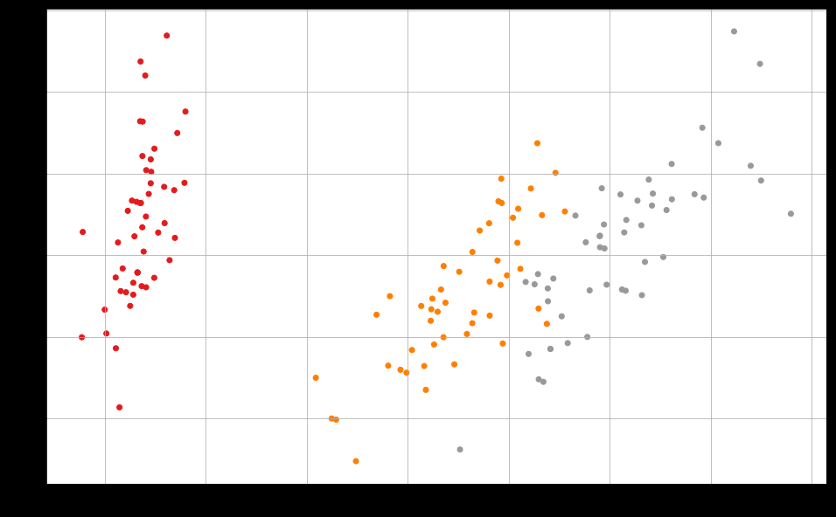
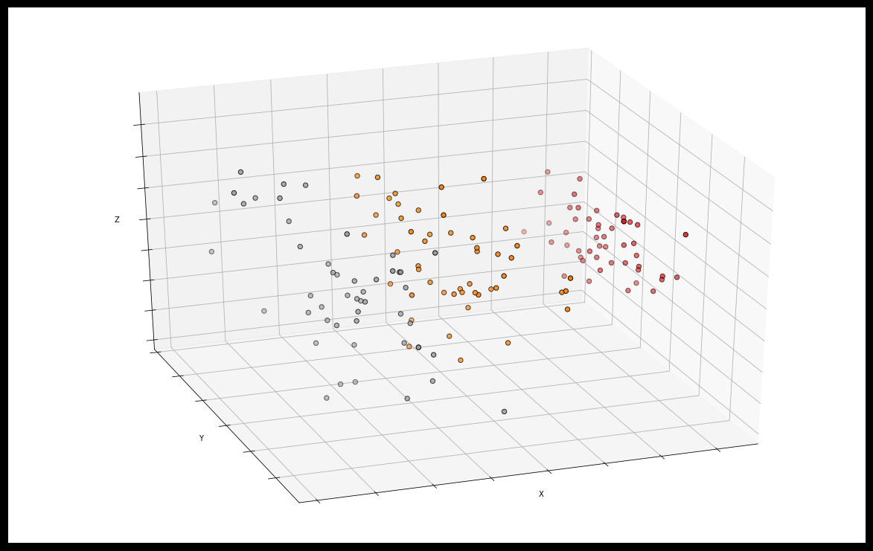
1. INTRODUÇÃO
Visualização dos dados – 2D e 3D

Slide 8

1. INTRODUÇÃO
Visualização mais do que 3D?

Slide 9
1. INTRODUÇÃO
Visualização dos dados: notebook

Slide 10
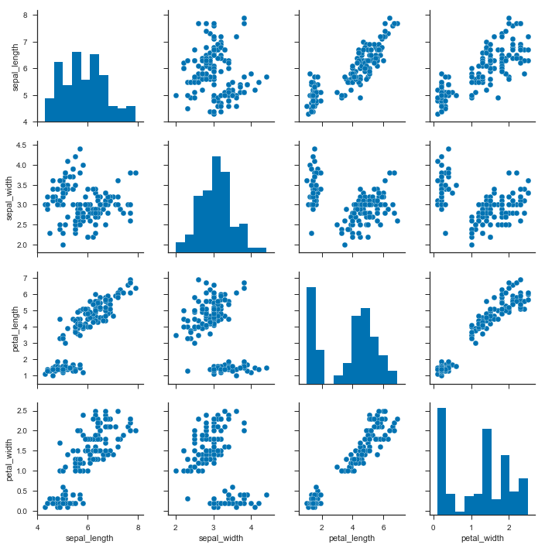
1. INTRODUÇÃO
Visualização 4 dimensões

Slide 11
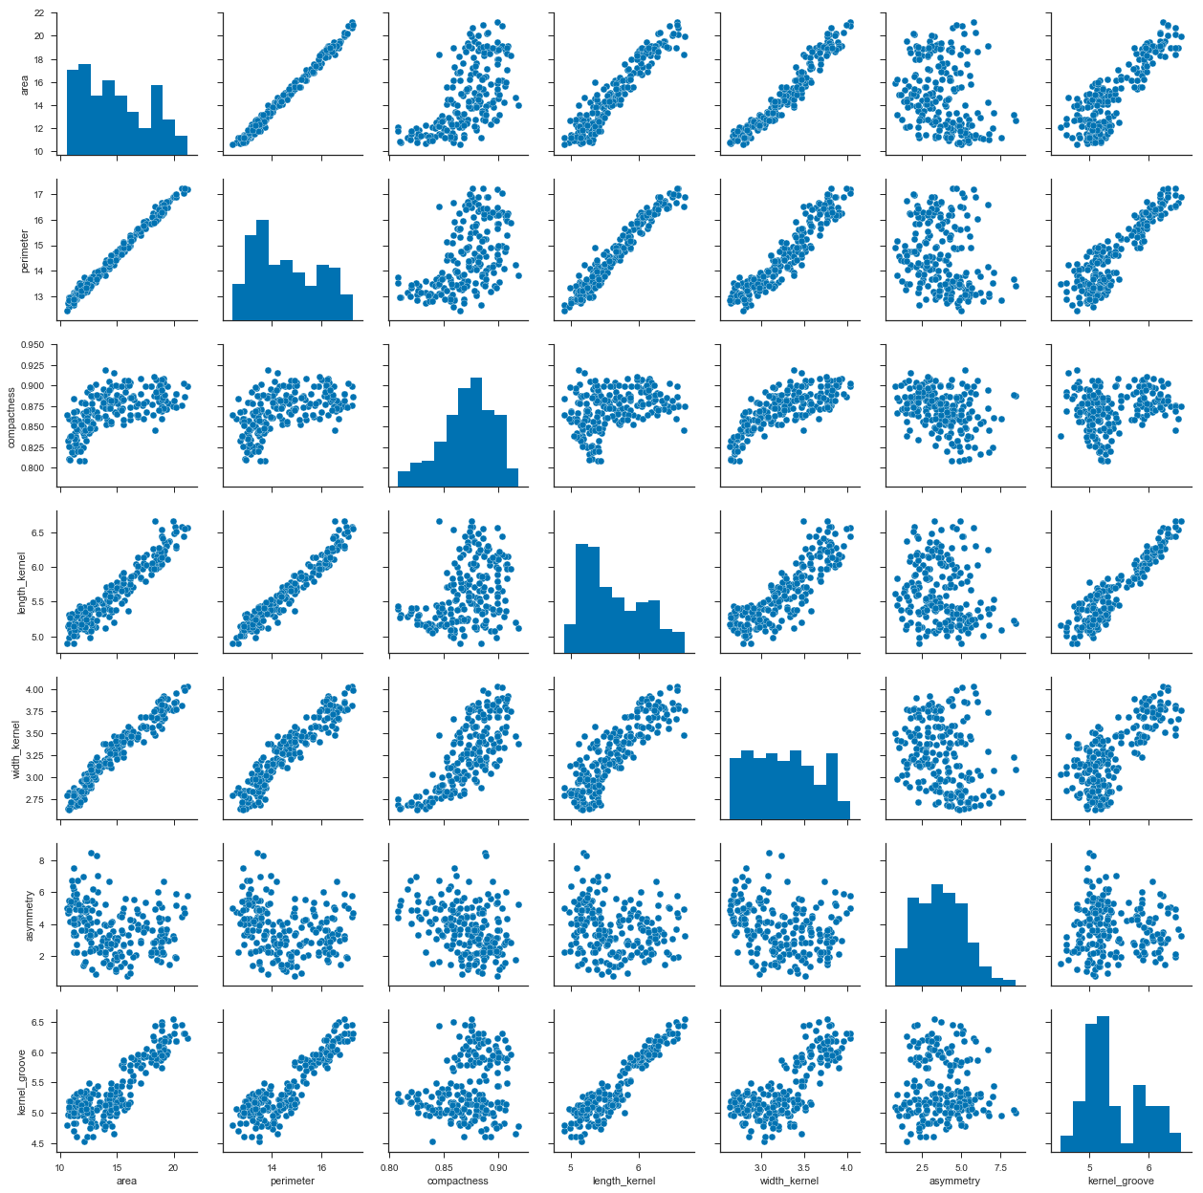
1. INTRODUÇÃO
Visualização 7 dimensões

Slide 12
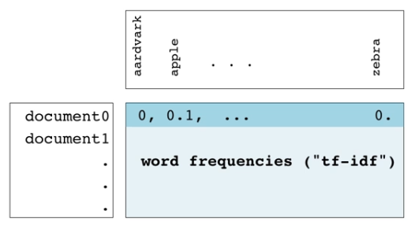
1. INTRODUÇÃO
Problemas de NLP
Vetor de atributos do texto:

Slide 13
1. INTRODUÇÃO
Visualização NLP (>1k dimensões)
?

Slide 14
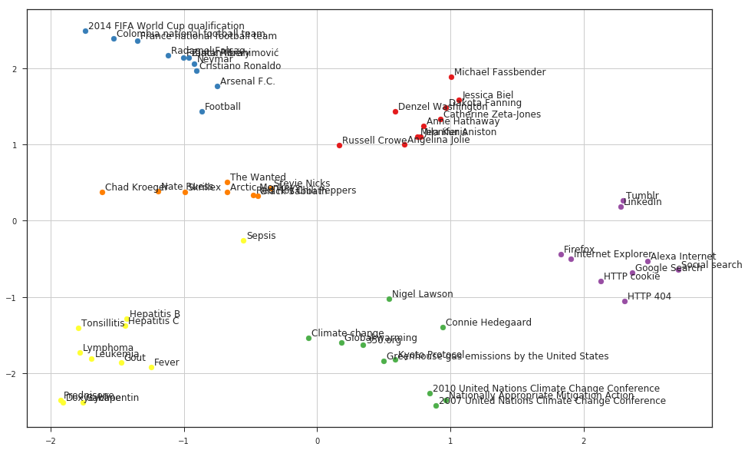
1. INTRODUÇÃO
Visualização NLP (>10k dimensões): Desejo

Slide 15
1. INTRODUÇÃO
Objetivo
Sumário – Menor dimensão
Sem reduzir informação!
Fonte 1
1
Fonte 2
Dados
Observação
Fonte 3
2
Fonte 4

Slide 16
2. Redução de Dimensionalidade
Dois objetivos principais:
Facilitar visualização e intuição
Amenizar o problema de similaridade entre observações

Slide 17

2. Redução de Dimensionalidade
Dois objetivos principais:
Facilitar visualização e intuição
Amenizar o problema de similaridade entre observações
Maldição da dimensionalidade

Slide 18
2. Redução de Dimensionalidade
Técnicas principais:
PCA
T-SNE (Visualização apenas)
Topic Analysis (NMF e LDA)

Slide 19
2. PCA
Principal Component Analysis:
Encontra atributos de maior variação → “mais importantes”
Elimina atributos de menor variação → “menos explicativos”

Slide 20
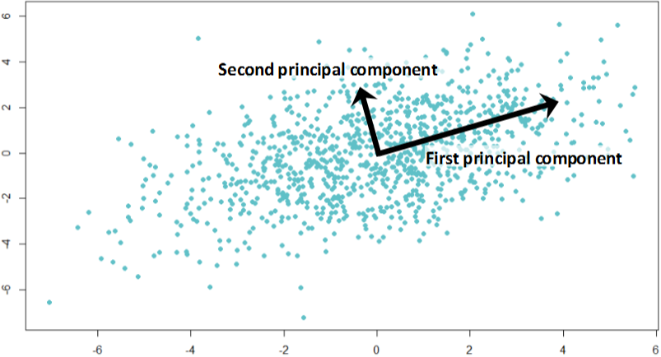
2. PCA
Componentes principais:

Slide 21
2. PCA
PCA: Componentes principais:
Primeiro componente:
Direção (combinação linear) de maior variação nos dados
Segundo componente:
Direção da segunda maior variação e ortogonal ao primeiro (descorrelacionado)
...

Slide 22
2. PCA
Passos do algoritmo PCA:
Remove média amostral dos dados
Rotaciona os eixos para descorrelacionar os atributos
Ordena os componentes principais em nível de variância
Remove os componentes menos variantes (Opcional)

Slide 23
2. PCA
Remove média amostral dos dados
Yn
Y
Y
Xn
x
x

Slide 24
2. PCA
2) Rotaciona os eixos para descorrelacionar os atributos
Yn
Y
Y
Yn
Xn
Xn
x
x

Slide 25
2. PCA
3) Ordena os componentes principais em nível de variância
Y
Yn
Y
X2
Xn
X1
x
x
X1: Primeiro componente principal
X2: Segundo componente principal

Slide 26
2. PCA
4) Remove os componentes menos variantes (Opcional)
X2
X1
X1
X1: Primeiro componente principal
X2: Segundo componente principal

Slide 27
2. PCA
Quando remover componentes principais:
Atributos muito correlacionados
Componentes secundários pouco variantes → baixa variância explicada
Balanço entre precisão e simplificação
Encontrar dimensão intrínseca

Slide 28
2. PCA
Exemplo: notebook

Slide 29
2. PCA
Vantagens:
Permite reduzir dimensionalidade do problema sem perder informação
Menor dimensionalidade → Maior velocidade e menos memória para algoritmos de ML
Resultados determinísticos

Slide 30
2. PCA
Desvantagens:
Dimensões resultantes (componentes principais) não representam os atributos
Perde a “explicabilidade” do algoritmo
Má escolha de número de componentes pode prejudicar análise
Encontra apenas relações lineares

Slide 31
3. Visualização: T-SNE
T-distributed Stochastic Neighbor Embedding
Mapeia N-dimensões em 2 ou 3 dimensões
Distância é proporcional a probabilidade de proximidade entre pontos (afinidade)
Método iterativo baseado em otimização (gradiente descendente)
Procura manter a estrutura dos dados

Slide 32
3. T-SNE
Mas, nós já temos o PCA. Por que usar T-SNE?

Slide 33
3. T-SNE
Mas, nós já temos o PCA. Por que usar T-SNE?
PCA encontra apenas relações lineares
Falha ao encontrar estruturas complexas

Slide 34
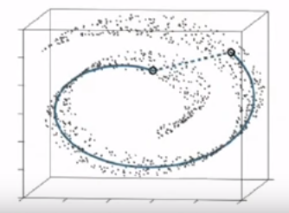
3. T-SNE
Mas, nós já temos o PCA. Por que usar T-SNE?
PCA encontra apenas relações lineares
Falha ao encontrar estruturas complexas

Slide 35
3. T-SNE
Existem basicamente 2 parâmetros:
Learning rate: Taxa de aprendizado – gradiente descendente
Perplexity: Número aproximado de vizinhos de um ponto (observação) – Entre 5 e 50

Slide 36
3. T-SNE
Exemplo: notebook
Projetor T-SNE - Tensorflow

Slide 37
3. T-SNE
Vantagens:
Permite a visualização de relações entre dados multidimensionais
Mantém a estrutura dos dados (não-linear)
Rápido e eficiente mesmo para grandes dimensões e grande quantidade de observações

Slide 38
3. T-SNE
Desvantagens:
Depende da escolha dos parâmetros (nem sempre fácil)
Não possui repitibilidade dos resultados
Distâncias entre clusters não significam nada
Interpretação dos resultados não trivial

Slide 39
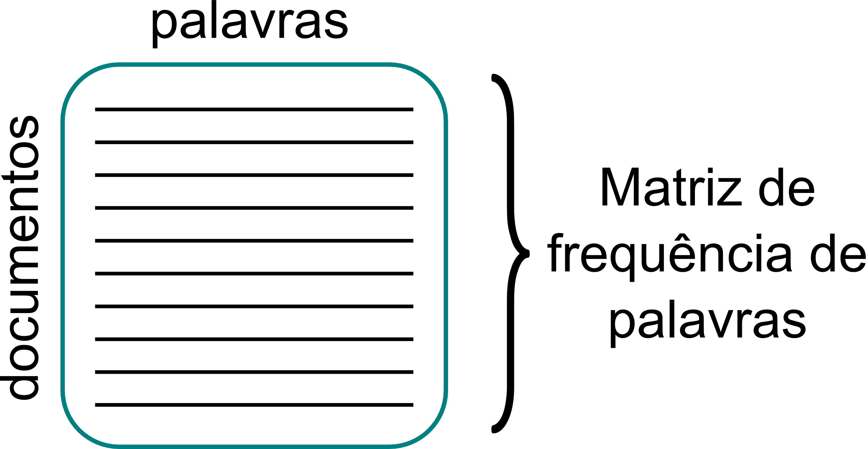
4. Topic Analysis
Problema já conhecido:
Documentos + Palavras = Muitas dimensões

Slide 40
4. Topic Analysis
Solução:
Redução de dimensionalidade
Clustering
...

Slide 41
4. Topic Analysis
Solução:
Redução de dimensionalidade
Clustering
Problema:
Perda de interpretabilidade dos dados

Slide 42
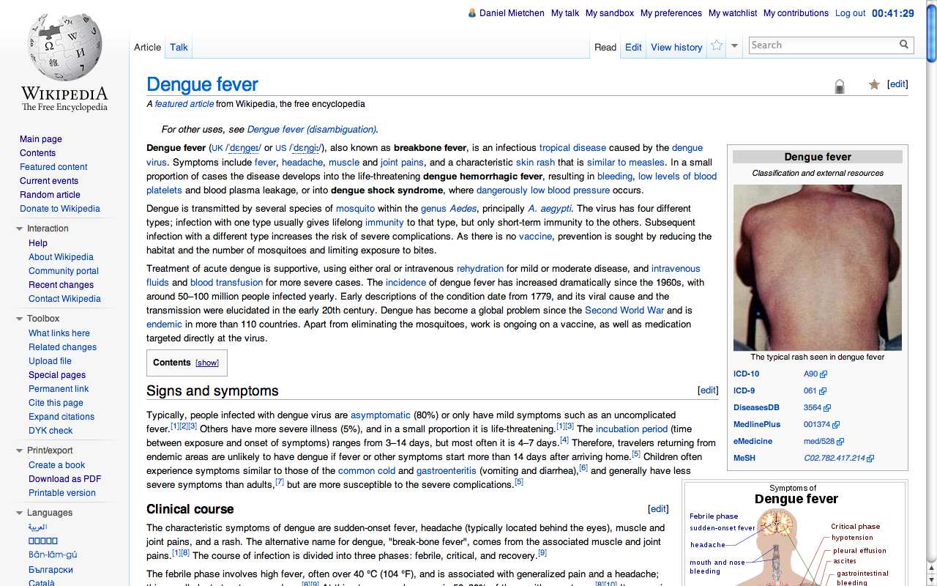
4. Topic Analysis
Objetivo:
Encontrar estrutura implícita nos documentos – Tópicos / Temas
75% Health
20% Medicine
5% Biology

Slide 43
4. Topic Analysis
Principais algoritmos:
Non-Negative Matrix Factorization (NMF)
Latent Dirichlet Allocation (LDA)

Slide 44
4. Topic Analysis – NMF
Non-Negative Matrix Factorization (NMF)
Principal objetivo:
Decompor a matriz de frequência de palavras em representações de tópicos
Documentos são compostos de combinações de tópicos
Tópicos são compostos de combinações de palavras

Slide 45
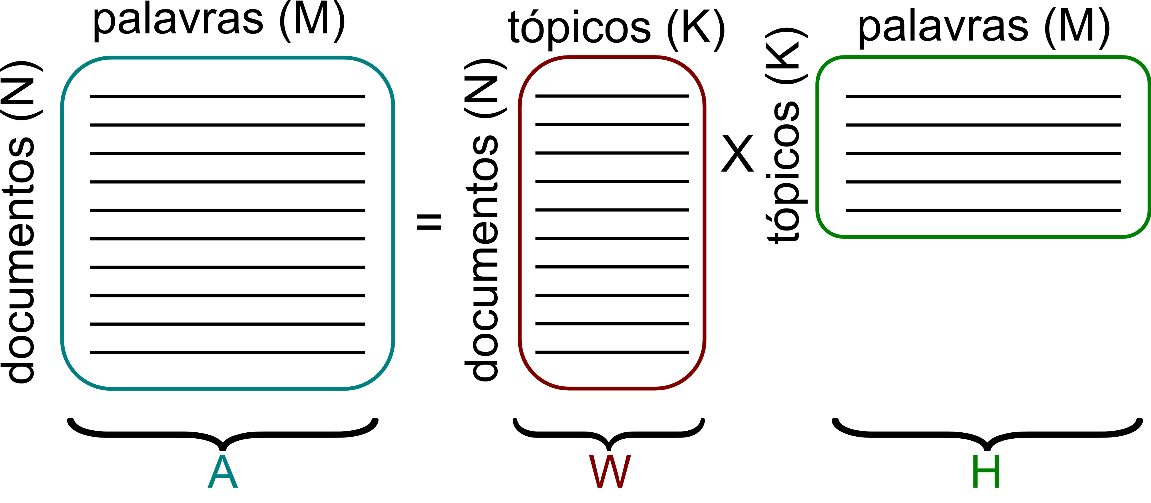
4. Topic Analysis – NMF
NMF: Fatoração → A = WH

Slide 46
4. Topic Analysis – NMF
Matrizes:
A: Matriz de frequência de termos (M) em documentos (N)
W: Matriz de pesos → distribuição de tópicos (K) nos documentos
H: Matriz de atributos → distribuição de palavras nos tópicos

Slide 47
4. Topic Analysis – NMF
Principais características:
Precisa definir o número de tópicos
Matrizes A, W e H não podem ter valores negativos
Matrizes W e H podem reconstruir matriz A (aprox.)

Slide 48
4. Topic Analysis – NMF
NMF pode ser utilizado em vários outros cenários:
Segmentação de fontes sonoras do áudio:
Documentos: áudio
Features: espectograma do áudio
Segmentação de imagens:
Documentos: imagem
Features: pixels

Slide 49
4. Topic Analysis – NMF
Exemplo: notebook

Slide 50
4. Topic Analysis – NMF
Vantagens:
Tópicos são interpretáveis
Naturalmente agregador (clustering)
Pode ser utilizado em outros contextos (ex: imagens, áudio etc)

Slide 51
4. Topic Analysis – NMF
Desvantagens:
Solução aproximada
Pode causar overfitting
Limitação de utilizar apenas features positivas

Slide 52
4. Topic Analysis – LDA
Latent Dirichlet Allocation (LDA)
Método probabilístico
Representa documentos como uma mistura de tópicos
Precisa definir o número de tópicos (igual NMF)

Slide 53
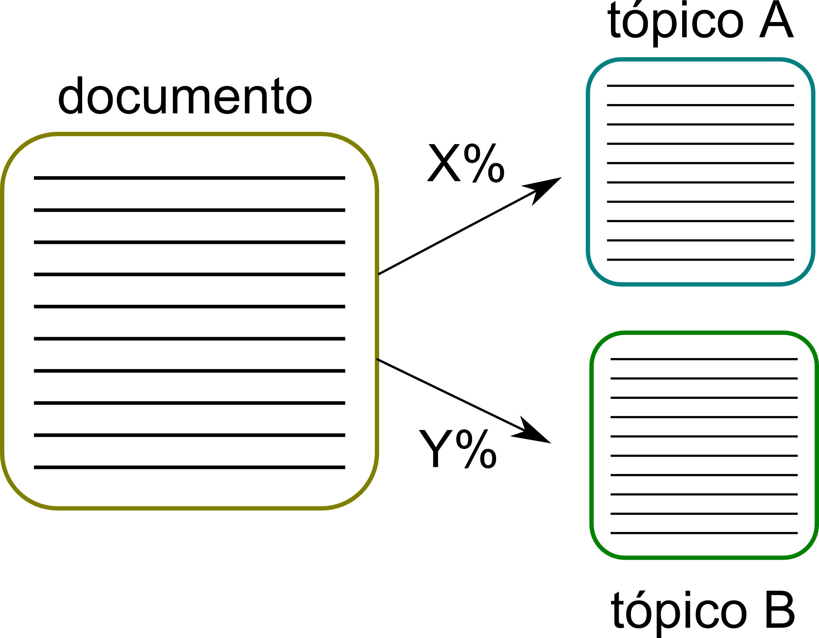
4. Topic Analysis – LDA
Documento → Místura de tópicos

Slide 54
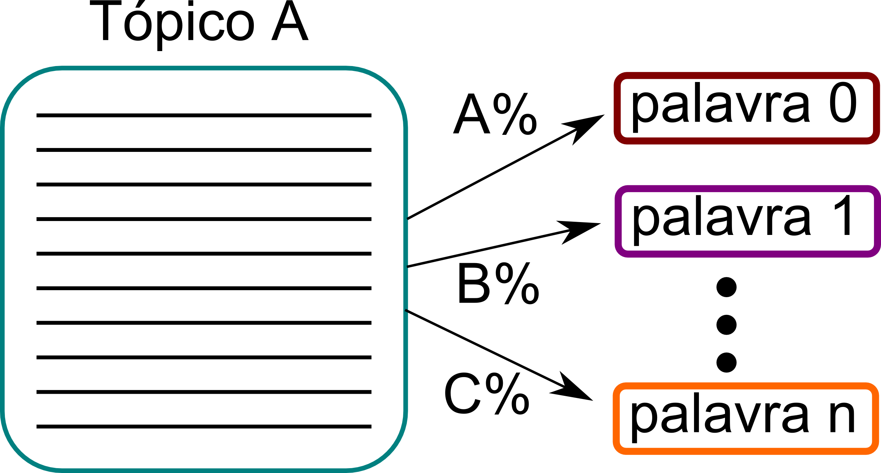
4. Topic Analysis – LDA
Tópicos → Mistura de palavras

Slide 55
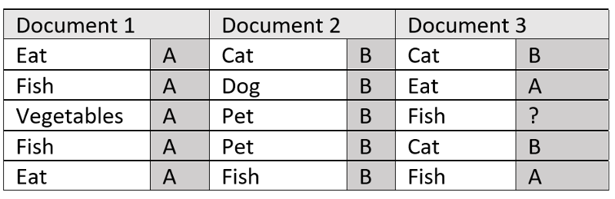
4. Topic Analysis – LDA
Exemplo:

Slide 56
4. Topic Analysis – LDA
Exemplo:
Tópico A: Comida
Tópico B: Animais

Slide 57
4. Topic Analysis – LDA
Exemplo:
Documento 1: Apenas tópico A
Documento 2: Apenas tópico B
Documento 3: Mistura dos tópicos A e B

Slide 58
4. Topic Analysis – LDA
Exemplo:
Qual o tópico associado a palavra “Fish” no documento 3?
P(‘Fish’ | tópico A) = 0.75 (3 – A, 1 – B)
P(‘Fish’ | tópico B) = 0.25

Slide 59
4. Topic Analysis – LDA
Exemplo:
Qual a probabilidade de cada tópico no documento 3?
P(tópico A | Documento 3) = P(tópico B | Documento 3) = 0.5

Slide 60
4. Topic Analysis – LDA
Exemplo:
Portanto, podemos concluir que “Fish” está contido no tópico A.

Slide 61
4. Topic Analysis – LDA
O método é repetido para todas as palavras múltiplas vezes
O algoritmo para quando não houver mais variação (convergência

Slide 62
4. Topic Analysis – LDA
Método gerador:
Supõe que os documentos são gerados por um modelo probabilístico
Objetivo é aproximar esse modelo

Slide 63
4. Topic Analysis – LDA
Método gerador: Vantagens
Podemos amostrar a partir do modelo encontrado
Em outras palavras, podemos gerar novos documentos “artificiais”

Slide 64
4. Topic Analysis – LDA
Exemplo: notebook

Slide 65
4. Topic Analysis – LDA
Vantagens:
Tópicos são interpretáveis
Permite variação de tópicos e palavras (distribuição)
Permite gerar documentos novos

Slide 66
4. Topic Analysis – LDA
Desvantagens:
Mesmas desvantagens do NMF

Slide 67
5. Sistemas de Recomendação
Existem 2 grandes grupos:
Proximidade de documentos (produtos, músicas, filmes etc)
Proximidade entre usuários (filtro colaborativo)

Slide 68

5. Sistemas de Recomendação

Slide 69
5. Sistemas de Recomendação
Proximidade de documentos:
Distância entre documentos
Similaridade de temas (tópicos)

Slide 70
5. Sistemas de Recomendação
Proximidade de documentos:
Distância entre documentos
Similaridade de temas (tópicos)
Clustering / Topic Analysis

Slide 71
5. Sistemas de Recomendação
Proximidade entre usuários (filtro colaborativo):
Usuários semelhantes consomem documentos semelhantes

Slide 72
5. Sistemas de Recomendação
Proximidade entre usuários (filtro colaborativo):
Usuários semelhantes consomem documentos semelhantes
Clustering Topic Analysis

Slide 73
5. Sistemas de Recomendação
Proximidade entre usuários (filtro colaborativo):
Documentos:
Histórico de consumo do usuário (compra, avaliação, leitura etc)
Atributos / Features:
Lista de itens de consumo (produtos, livros, músicas, filmes etc)

Slide 74
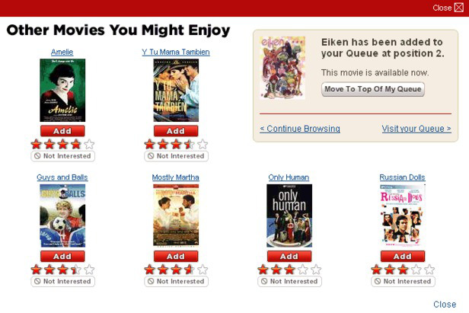
5. Sistemas de Recomendação
Exemplo: Recomendação de filmes

Slide 75
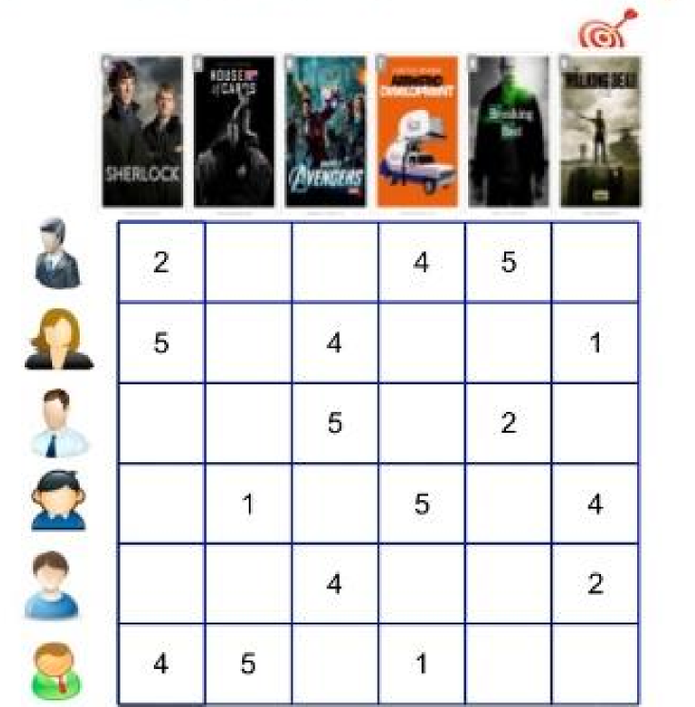
5. Sistemas de Recomendação
Exemplo: Recomendação de filmes

Slide 76
5. Sistemas de Recomendação
Exemplo: Recomendação de filmes
Recomendação!

Slide 77
OBRIGADO!

